Slide 1
Introducción a R y RStudio
Data Science
Mg. Ing. Layla Scheli

Slide 2
Presentación de la Docente
Ing. en Sistemas de Información. (Universidad del Centro Educativo Latinoamericano)
Experta en Project Management. (UTN Regional Bs.As).
International Big Data Certification. (Massachusetts Institute of Technology - MIT).
Máster en Big Data y Business Intelligence. (Escuela de Negocios Europea de Barcelona - ENEB).
Especialista en Gerencia de Sistemas y Tecnologías de la Información. (Fundación Libertad).
Maestrando Explotación de Datos y Gestión del Conocimiento. (Universidad Austral).

Slide 3

Temario de la Sesión
¿Que es R?
¿Que es RStudio?
Usos y beneficios de la herramienta
Comparativa de R y Python

Slide 4
Temario de la Sesión
Instalación y descarga del software
Estructuras de Datos en R
Operadores y Manipulaciones de Vectores.
Matrices y Listas

Slide 5
Temario de la Sesión
Importación de archivos de trabajo
Creación de proyectos en R
Preguntas y Respuestas.

Slide 6



R y RStudio

Slide 7

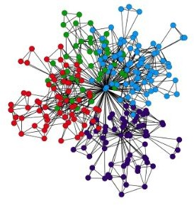

¿Qué es
?
Es un lenguaje para el procesamiento y análisis
estadístico de datos.

Slide 8

Ventajas de
Código abierto
Multiplataforma
Actualización constante
Gran cantidad de visualizaciones de datos
Integración con otros lenguajes de programación

Slide 9

vs
Características | R | Python
Alcance | (Principalmente) Análisis de datos y modelado estadístico | Diferentes propósitos: desarrollo de aplicaciones web, ciencia de datos
Usuarios | Estadísticos, Investigadores, Analistas y Científicos de Datos. | Desarrolladores, Ingenieros y Científicos de Datos.
Flexibilidad | Librerías disponibles fáciles de usar. | Fácil para construir nuevos algoritmos desde el inicio.
Paquetes esenciales | Tydyverse, caret, ggplot2 | Numpy, pandas, scipy, scikitlearn
Herramientas de visualización | Ggplot2, plotly, ggmap | Matplotlib, ploty, seaborn

Slide 10



Descarguemos R y Rstudio paso a paso! :)

Slide 11
Descarguemos R:
Ingresar a la página www.r-project.org.
Hacer click en "download R" (descargar R) en la mitad de la página despues de "Getting Started."
Seleccionar la localidad de CRAN correspondiente a tu país.
En la solapa “Download and Install R” clickéa según tu sistema operativo.

Slide 12

¿Qué es
?
Es uno de los entornos más cómodos para utilizar el lenguaje R
Tiene ciertas ventajas en su uso:
Autocompletado.
Resaltado de sintaxis.
Documentación y ayuda integrada.
Posibilidad de realizar informes con RMarkdown y de trabajo colaborativo

Slide 13
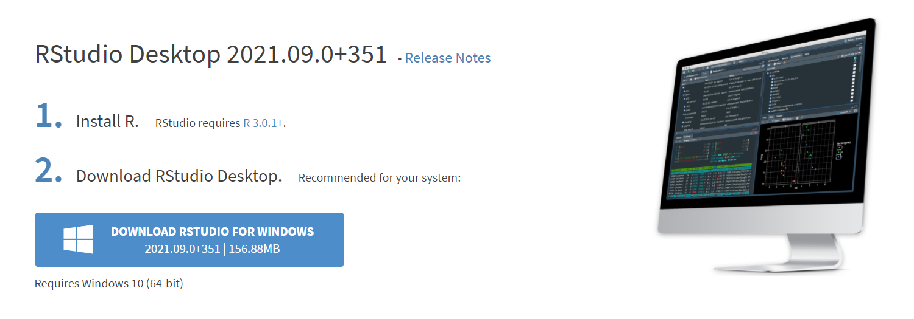

Descarguemos Rstudio:

Slide 14
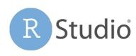
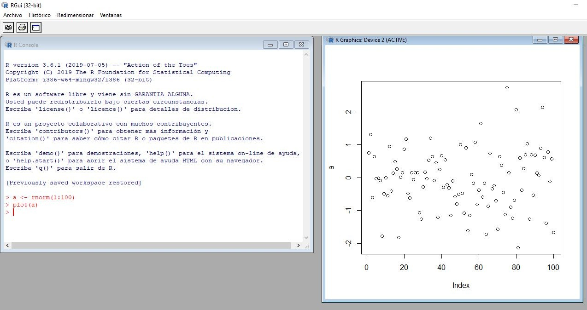
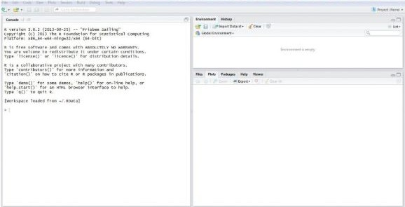

Slide 15
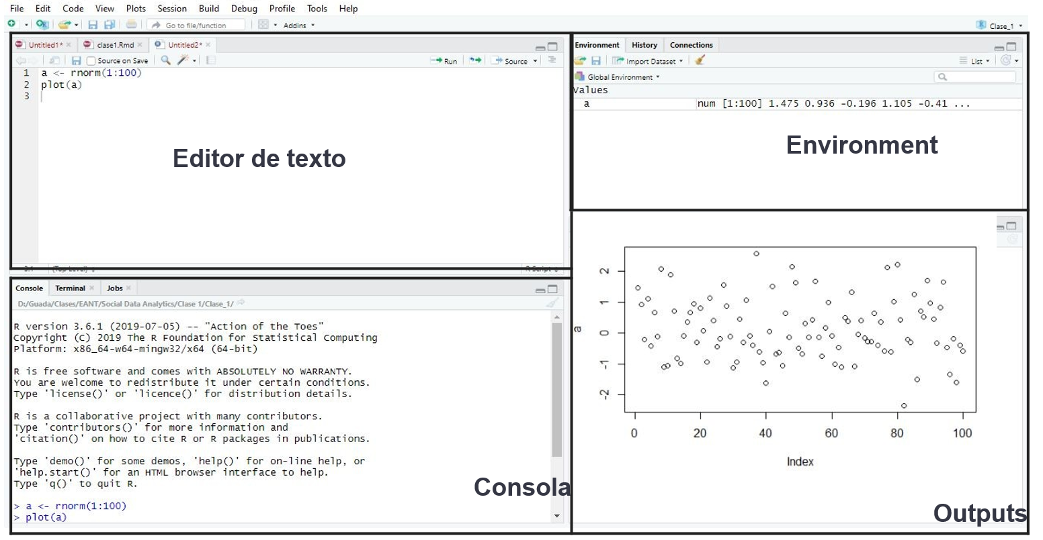
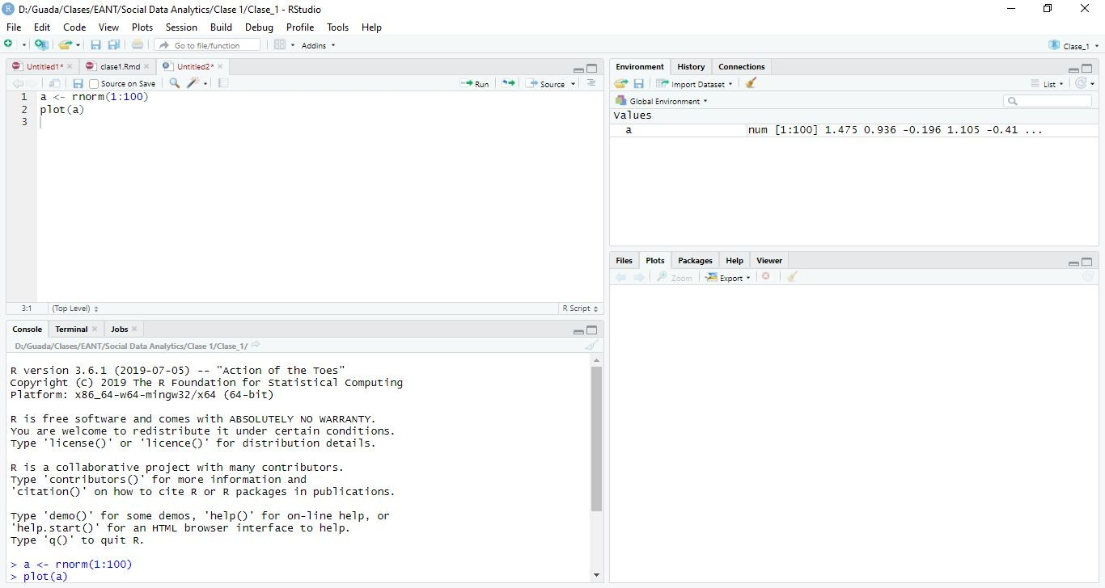
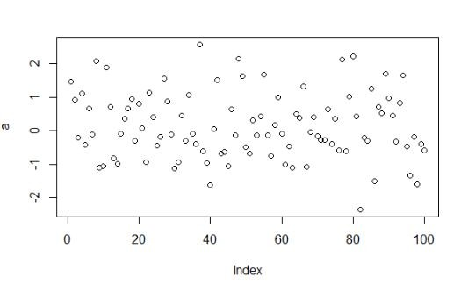
Editor de texto | Environment
 | Outputs
Consola

Slide 16

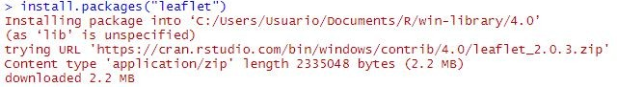
Error vs Warnings
Esto ES un error:
Esto NO es un error:

Slide 17

Variables
Son espacios reservados en la memoria que, como su nombre indica, pueden cambiar de contenido a lo largo de la ejecución de un programa
Pueden ser
Números
Cadenas de texto
Elementos complejos
Funciones

Slide 18
Tipo de variables
Tipo | Ejemplo
numeric | 3.14
character | “Hola, cómo estas?”
factor | “Femenino”, “Masculino”, “Otr@”
logical | TRUE / FALSE
missing o no disponibles | NA

Slide 19
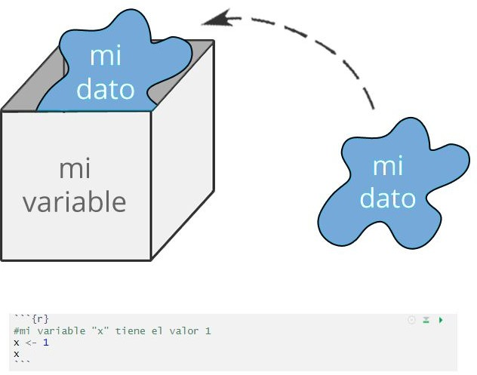
Asignación de variables
1
nombre <- objeto
2
nombre = objeto
3
objeto -> nombre

Slide 20

Atención!
1
R es case sensitive (distingue mayúsculas y minúsculas)
HOLA
hola
c

Slide 21

Clases de Objeto
Vector.
Matrices.
Factores.
DataFrame.

Slide 22


Muchas Gracias
Email: layla.scheli@gmail.com

